Slide 1
TUẦN 30

Slide 2
YÊU CẦU CẦN ĐẠT
Tìm đọc được bài thơ, câu chuyện về các chú bộ đội hải quân
Giáo dục lòng kính trọng, biết ơn các chú bộ đội hải quân

Slide 3
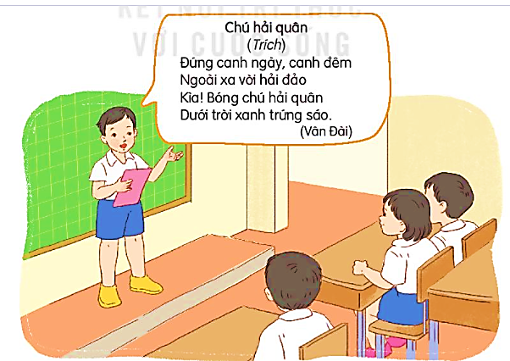
1. Tìm đọc bài thơ, câu chuyện viết về các chú bộ đội hải quân.

Slide 4

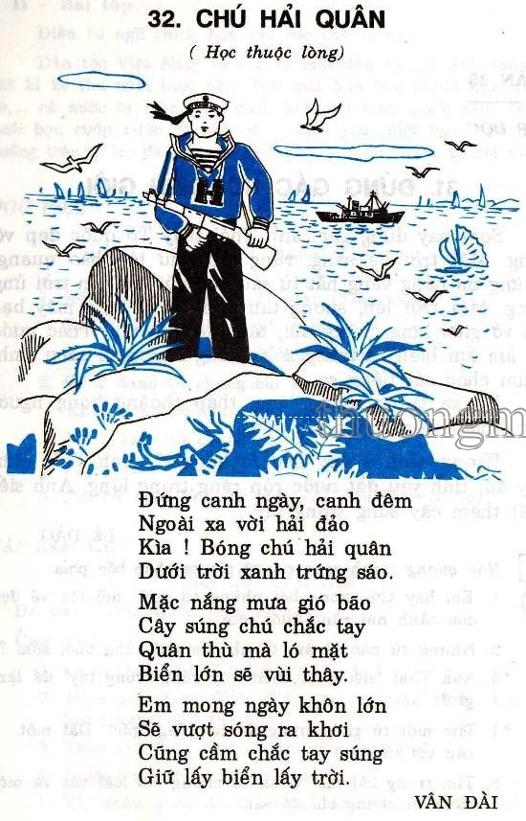

Slide 5
2. Đọc cho các bạn nghe những câu văn, câu thơ em thích

Slide 6
YÊU CẦU CẦN ĐẠT
Tìm đọc được bài thơ, câu chuyện về các chú bộ đội hải quân
Giáo dục lòng kính trọng, biết ơn các chú bộ đội hải quân

Slide 7
Dặn dò
Tìm đọc một câu chuyện về Bác Hồ

